Slide 1
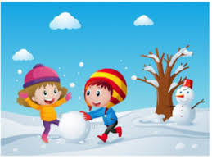
Še malo….
Utrjevanje v učbeniku, str. 220
96.a,b,f,g, 97, 98, 99,100.
Zimske počitnice

